Slide 1
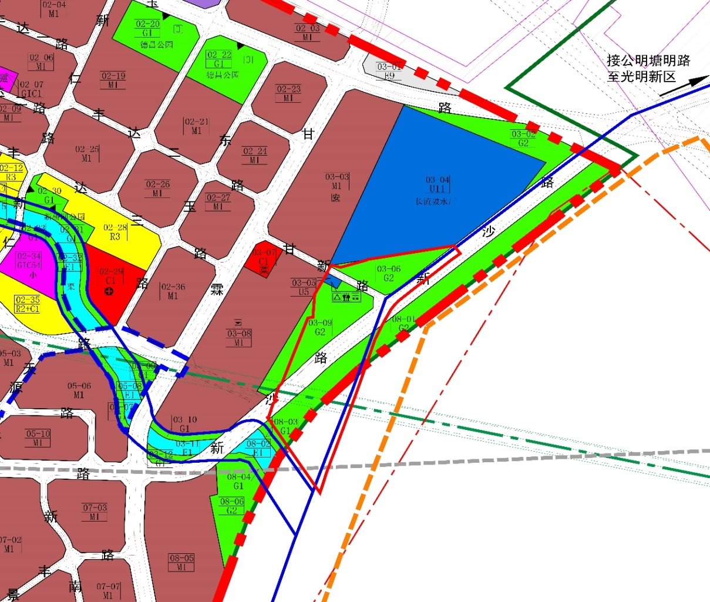
[沙井长流陂水库西地区]法定图则03-05、03-06、03-09、08-01等地块规划调整示意图
法图调整前
调整前用地性质一览表
地块 编号 | 用地代码 | 用地性质 | 用地面积（㎡） | 配套设施名称 | 备注
03-05 | U5 | 环境卫生设施用地 | 700 | 公共厕所、垃圾转运站、再生资源回收站 | 规划
03-06 | G2 | 生产防护绿地 | 11194 |  | 规划
03-09 | G2 | 生产防护绿地 | 20443 |  | 规划
03-10 | G1 | 公共绿地 | 2330 |  | 规划
03-12 | G1 | 公共绿地 | 2002 |  | 规划
08-01 | G2 | 生产防护绿地 | 42489 |  | 现状保留
08-03 | G1 | 公共绿地 | 1097 |  | 现状保留

Slide 2
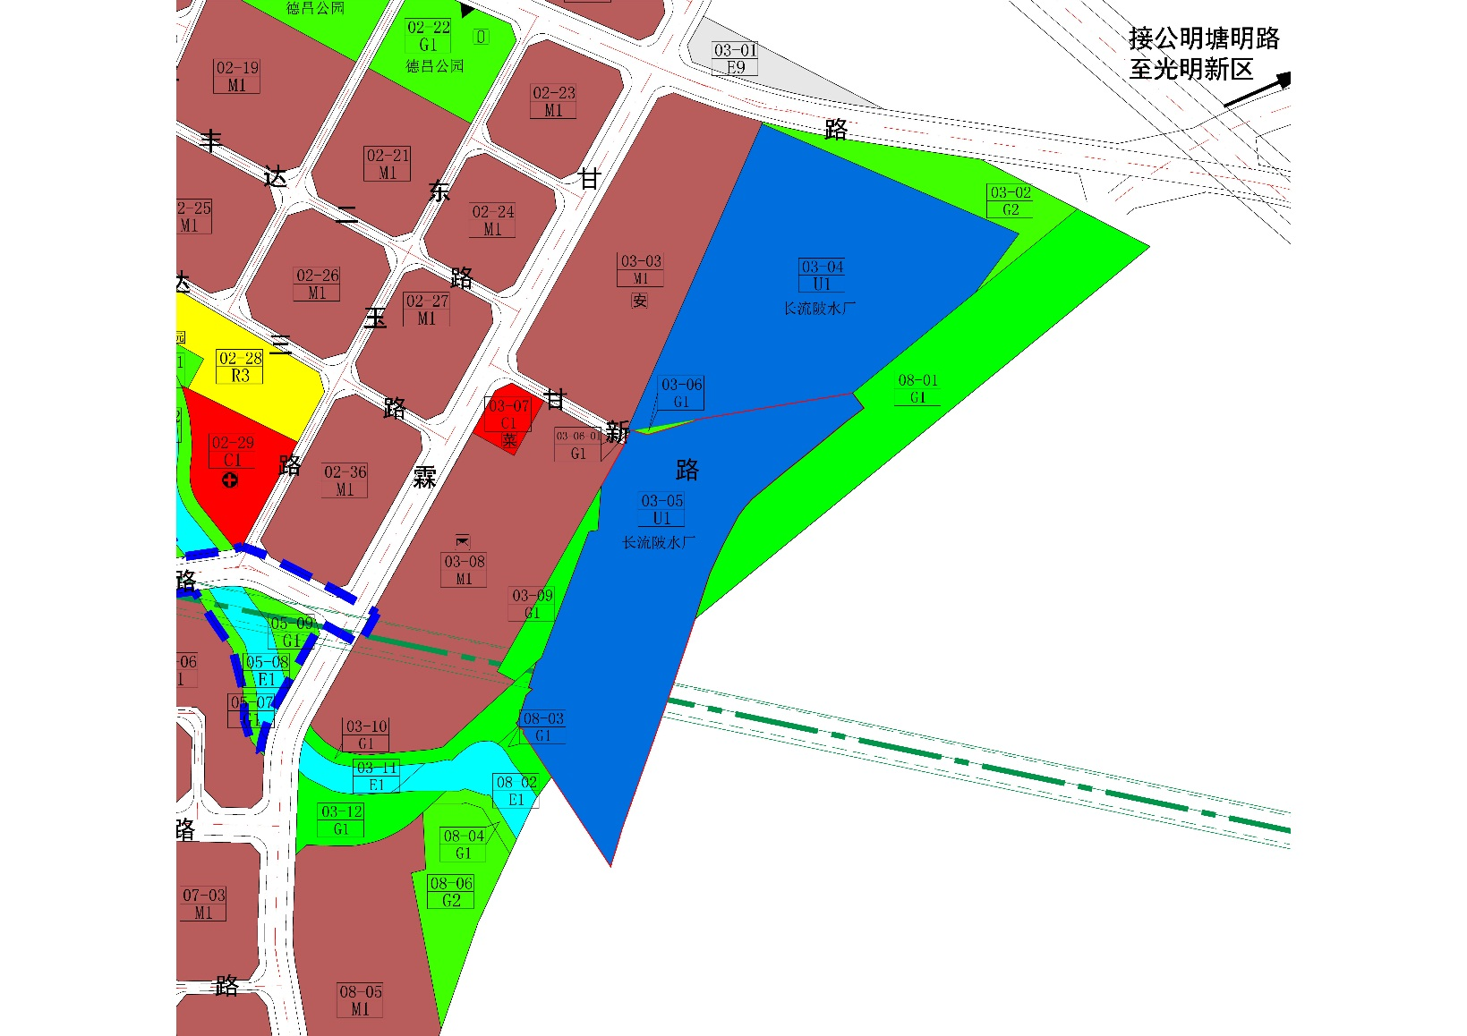
[沙井长流陂水库西地区]法定图则03-05、03-06、03-09、08-01等地块规划调整示意图
调整后用地性质一览表
法图调整后
地块编号 | 用地代码 | 用地性质 | 用地面积（㎡） | 配套设施 名称 | 备注
03-05 | U1 | 供应设施用地 | 74347 |  | 规划
03-06 | G1 | 公园绿地 | 297 |  | 规划
03-06-01 | G1 | 公园绿地 | 5 |  | 规划
03-09 | G1 | 公园绿地 | 5416 |  | 规划
03-10 | G1 | 公园绿地 | 6110 |  | 规划
03-12 | G1 | 公园绿地 | 8369 |  | 现状保留
08-01 | G1 | 公园绿地 | 45255 |  | 现状保留
08-02 | E1 | 水域 | 6989 |  | 现状保留
08-03 | G1 | 公园绿地 | 1978 |  | 规划

